Slide 1
Linguagem C: Comandos de Controle Condicional
Prof. André Backes

Slide 2
Fluxogramas
Condição ou Decisão
Representado por losangos
Normalmente contém uma pergunta do tipo Sim/Não ou um teste de Verdadeiro/Falso.
Mudança no fluxo
Não
A > B?
Sim

Slide 3
Comando if
Em linguagem C, o comando if é utilizado quando for necessário escolher entre dois caminhos, ou quando se deseja executar um comando sujeito ao resultado de um teste.

Slide 4
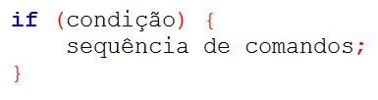
Comando if
A forma geral de um comando if é:
A expressão, na condição, será avaliada:
Se ela for zero (falsa), a declaração não será executada;
Se a condição for diferente de zero (verdadeira) a declaração será executada.

Slide 5
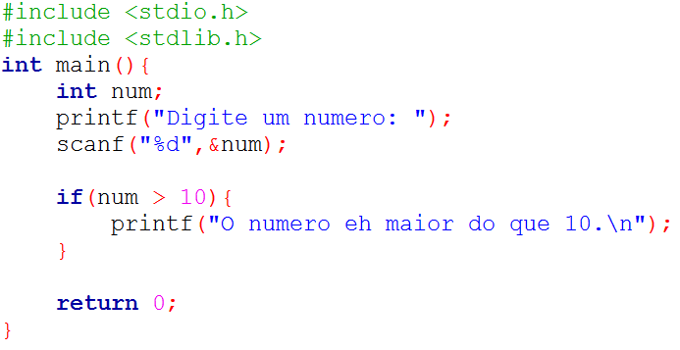
Exemplo if

Slide 6
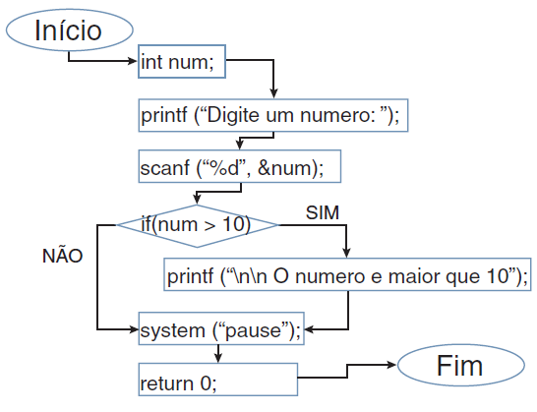
Exemplo if

Slide 7
Condição do if
A condição pode ser uma expressão usando operadores matemáticos, lógicos e relacionais
+,-, *, /, %
&&, ||
>, <, >=, <=, ==, !=
Ex:
(x > 10 && y <= x-1)

Slide 8
Condição do if
Tabela verdade
Os termos a e b representam o resultado de duas expressões relacionais
a | b | !a | !b | a && b | a || b
0 | 0 | 1 | 1 | 0 | 0
0 | 1 | 1 | 0 | 0 | 1
1 | 0 | 0 | 1 | 0 | 1
1 | 1 | 0 | 0 | 1 | 1

Slide 9

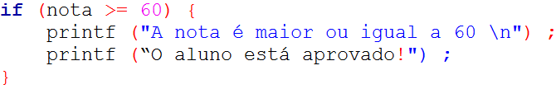
Comando if – uso das chaves { }
Pode-se usar chaves { } para delimitar o bloco de instruções que pertence ao if
As chaves devem ser usadas no caso de mais de uma instrução:
As chaves podem ser ignoradas se a instrução for única.

Slide 10
Exercício
Dada o valor da nota de um aluno, monte a expressão if que verifica se ele precisará fazer a sub. O aluno deverá fazer sub se sua nota for maior ou igual a 30 e menor do que 60.

Slide 11
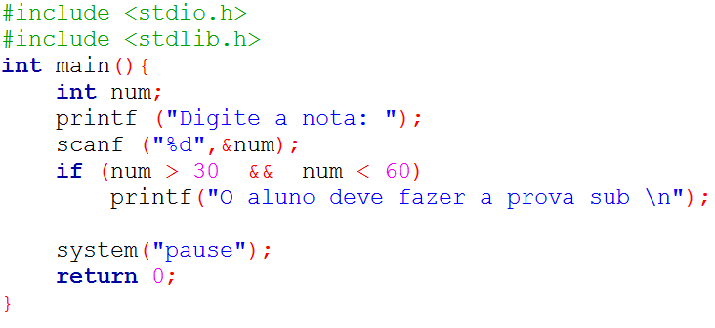
Exercício
Dada o valor da nota de um aluno, monte a expressão if que verifica se ele precisará fazer a sub. O aluno deverá fazer sub se sua nota for maior do que 30 e menor do que 60.

Slide 12
Comando else
O comando else pode ser entendido como sendo um complemento do comando if.
Se o if diz o que fazer quando a condição é verdadeiro, o else tratá da condição falsa.
else
A > B?
if

Slide 13
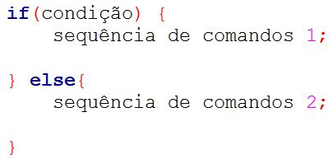
Comando else
O comando if-else tem a seguinte forma geral:

Slide 14
Comando else
A expressão da condição será avaliada:
Se ela for diferente de zero (verdadeiro), a seqüência de comandos 1 será executada.
Se for zero (falso) a seqüência de comandos 2 será executada.
Note que quando usamos a estrutura if-else, uma das duas declarações será executada.
Não há obrigatoriedade em usar o else

Slide 15
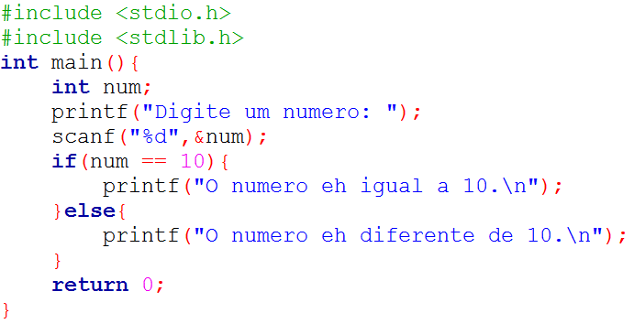
Exemplo if-else

Slide 16
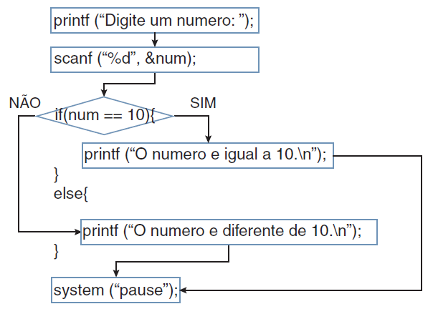
Exemplo if-else

Slide 17
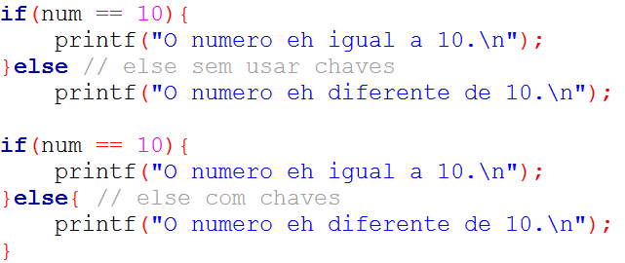
Comando if-else
Como no caso do comando if, as chaves podem ser ignoradas se a instrução contida no else for única.

Slide 18
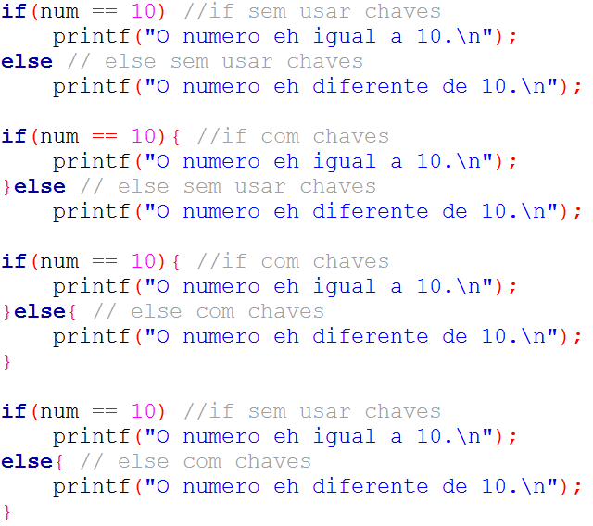
Comando if-else
O comando do if é independe do comando do else

Slide 19
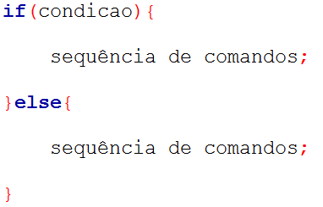
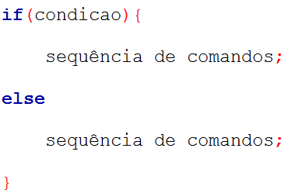
Comando if-else
Certo
Errado

Slide 20
Aninhamento de if
O if aninhado é simplesmente um if dentro da declaração de um outro if externo.
A estrutura if-else-if é apenas uma extensão da estrutura if-else.
O único cuidado que devemos ter é o de saber exatamente a qual if um determinado else está ligado.

Slide 21
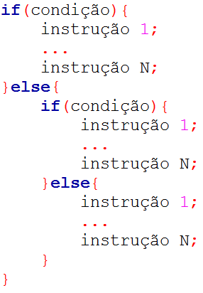
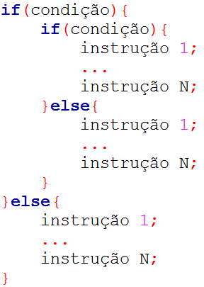
Aninhamento de if

Slide 22
Aninhamento de if
O programa começa a testar as condições começando pela 1 e continua a testar até que ele ache uma expressão cujo resultado dê diferente de zero (verdadeiro). Neste caso ele
executa a sequência de comandos correspondente.
Só uma sequência de comandos será executada, ou seja, só será executada a sequência de comandos equivalente à primeira condição que der diferente de zero.
A última sequência de comandos (default) é a que será executada no caso de todas as condições darem zero (falso) e é opcional.

Slide 23
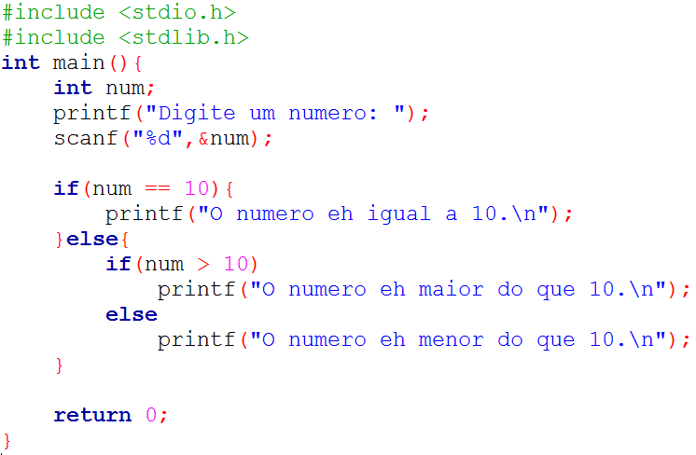
Exemplo aninhamento

Slide 24
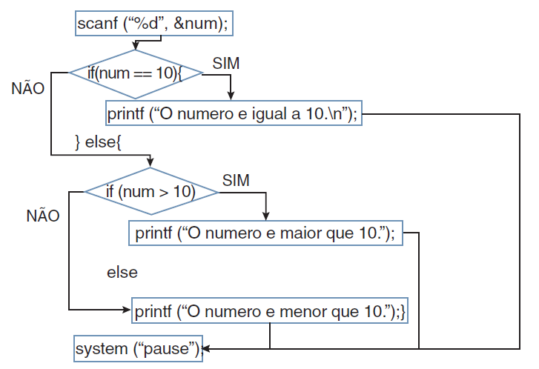
Exemplo aninhamento

Slide 25
Aninhamento de if
Observe sempre a correspondência entre if’s e else’s
if (cond1)
if (cond2)
comando if2;
else
comando if1;
if (cond1) {
if (cond2)
comando if2;
} else
comando if1;
Errado, pois o comando if1 está associado ao segundo if, e não ao primeiro
Correto. Agora o comando if1 está associado ao primeiro if

Slide 26
Aninhamento de if
Não existe aninhamento de else’s
Para cada else deve existir um if anterior, mas nem todo if precisa ter um else.
if (cond1)
comando if1;
else
comando else1;
else
comando else2;

Slide 27
Exercício
Dada o valor da nota de um aluno, monte o conjunto de if’s e else’s que verifica se ele foi aprovado, reprovado ou precisará fazer a sub.

Slide 28
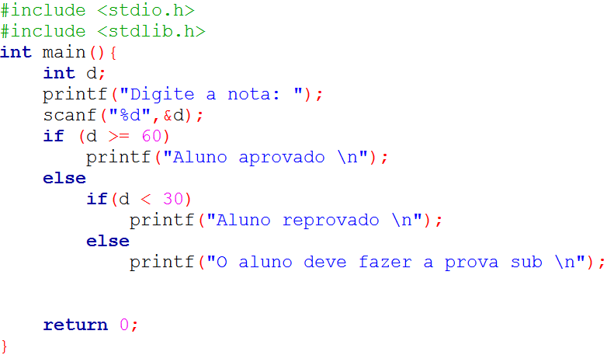
Exercício

Slide 29
Exercício
Construir a seqüência de if-else para escrever o nome do dígito lido
‘0’ -> “zero”;
‘1’ -> “um”;
etc.

Slide 30
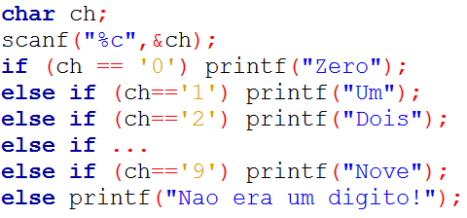
Exercício
Construir a seqüência de if-else para escrever o nome do dígito lido
‘0’ -> “zero”;
‘1’ -> “um”;
etc.

Slide 31
Expressão Condicional
Quando o compilador avalia uma condição, ele quer um valor de retorno para poder tomar a decisão.
Esta expressão não necessita ser uma expressão no sentido convencional.
Uma variável sozinha pode ser uma "expressão" e esta retornar o seu próprio valor.

Slide 32


Expressão Condicional
Isto quer dizer que teremos as seguintes expressões:
equivalem a

Slide 33
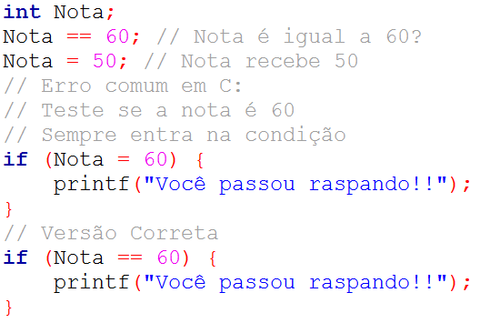
Importante
Símbolo de atribuição = é diferente, muito diferente, do operador relacional de igualdade ==

Slide 34
Importante
Símbolo de atribuição = é diferente, muito diferente, do operador relacional de igualdade ==
Por que sempre entra na condição?
Ao fazer Nota = 60 (“Nota recebe 60”) estamos atribuindo um valor inteiro à variável Nota.
O valor atribuído 60 é diferente de Zero. Como em C os booleanos são números inteiros, então vendo Nota como booleano, essa assume true, uma vez que é diferente de zero

Slide 35
O Operador ?
Também conhecido como operador ternário
A expressão condicional “? :” é uma simplificação do if-else utilizada tipicamente para atribuições condicionais

Slide 36
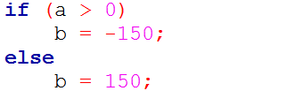

O Operador ?
Uma expressão como
pode ser simplificada usando-se o operador ? da seguinte maneira:

Slide 37
Exercício
Dado dois números x e y, retorne o maior na variável z:
Usando if-else
Usando o operador ternário

Slide 38
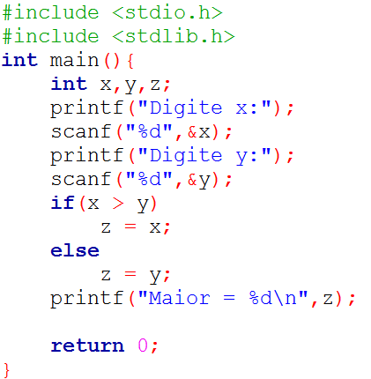
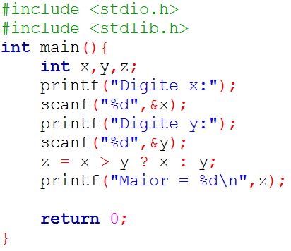
Exercício
Usando if-else
Usando operador ternário

Slide 39
O Operador ?
O operador ? é limitado
não atende a uma gama muito grande de casos.
mas pode ser usado para simplificar expressões complicadas. Uma aplicação interessante é a do contador circular.
index = (index== 3) ? index= 0: ++index;

Slide 40
O comando switch
O comando switch é próprio para se testar uma variável em relação a diversos valores pré-estabelecidos.
Parecido com if-else-if, porém não aceitas expressões, apenas constantes.
O switch testa a variável e executa a declaração cujo “case” corresponda ao valor atual da variável.

Slide 41
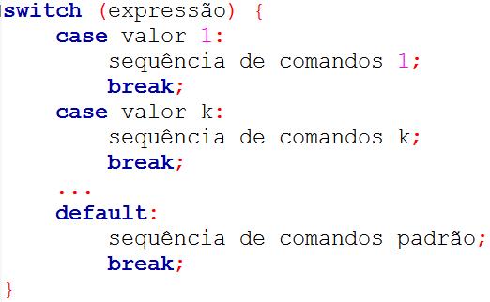
O comando switch
Forma geral do comando switch

Slide 42
O comando switch
O comando switch
Avalia o valor da expressão com os valores associados às cláusulas case em sequência;
Quando o valor associado a uma cláusula é igual ao valor da expressão os respectivos comandos são executados até encontrar um break.
A declaração default é opcional e será executada apenas se a expressão que está sendo testada não for igual a nenhuma das constantes presentes nos case.

Slide 43
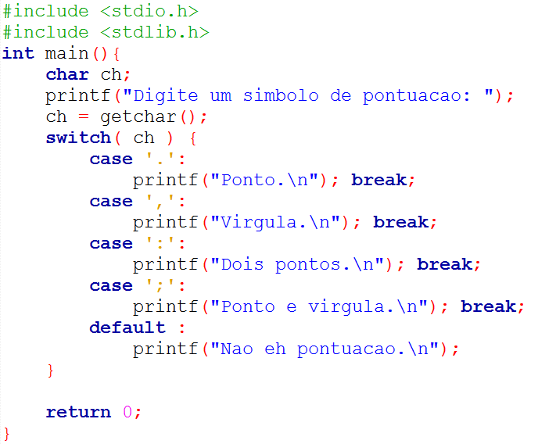
O comando switch

Slide 44
O comando switch
Início
char ch;
ch = getchar();
switch( ch) {
case '.': printf(“Ponto.\n" ); break;
case ',': printf( ”Virgula.\n" ); break;
case ’:': printf( ”Dois pontos.\n" ); break;
case ’;': printf( ”Ponto e virgula.\n"); break;
default : printf( ”Nao eh pontuacao.\n" );
}
Igual?
Igual?
Igual?
Igual?
Fim

Slide 45
O comando switch
O comando break
Faz com que o switch seja interrompido assim que uma das sequência de comandos seja executada.
Não é essencial. Se após a execução da declaração não houver um break, o programa continuará executando o próximo comando case.
Isto pode ser útil em algumas situações, mas tenha cuidado.

Slide 46
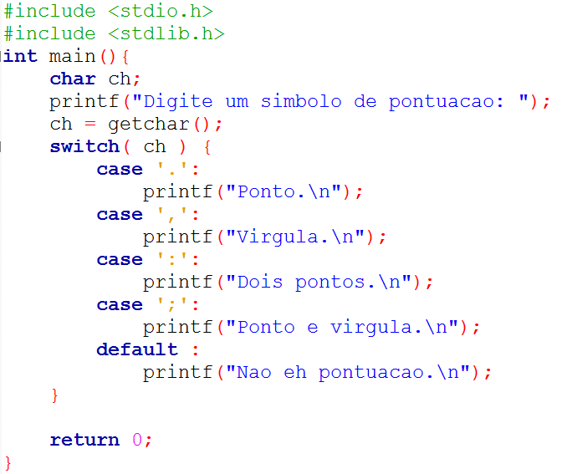
O comando switch sem break

Slide 47
O comando switch sem break
Início
char ch;
ch = getchar();
switch( ch) {
case '.': printf(“Ponto.\n" );
case ',': printf( ”Virgula.\n" );
case ’:': printf( ”Dois pontos.\n" );
case ’;': printf( ”Ponto e virgula.\n");
default : printf( ”Nao eh pontuacao.\n" );
}
Igual?
Igual?
Igual?
Igual?
Fim

Slide 48
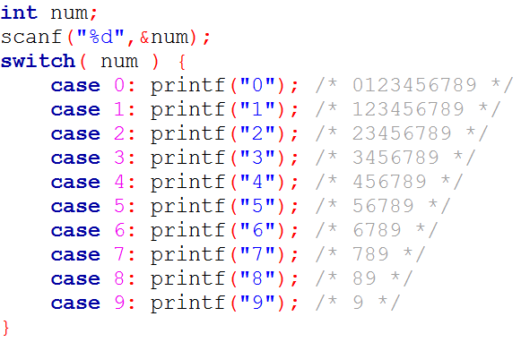
O comando switch sem break

Slide 49
Exercício
Construir o switch para escrever o nome do dígito lido
0 -> “zero”;
1 -> “um”;
etc.

Slide 50
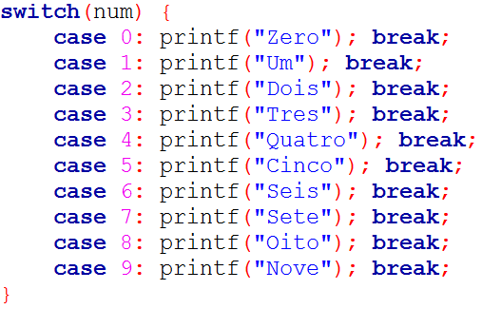
Exercício
Construir o switch para escrever o nome do dígito lido
0 -> “zero”;
1 -> “um”;
etc.

Slide 51
Material Complementar
Vídeo Aulas
Aula 13: Comando If
Aula 14 : Comando Else
Aula 15: Aninhamento If-Else
Aula 16: Operador Ternário(?)
Aula 17: Comando Switch

